Slide 1
מערכת דו מימדית לינארית
תהודה

Slide 2
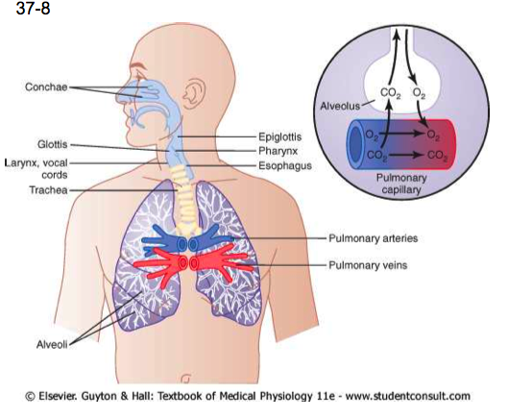
הנשמה מלאכותית

Slide 3
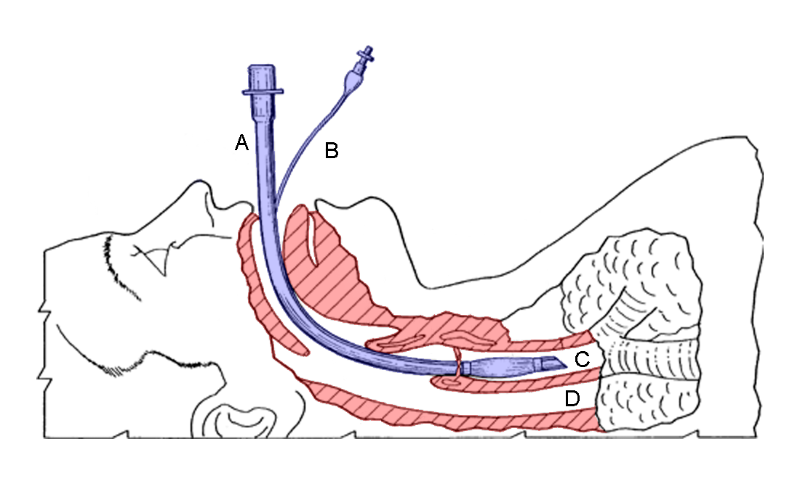
הנשמה מלאכותית
"Endotracheal tube colored" by PhilippN - Modification of http://commons.wikimedia.org/wiki/Image:Endotracheal_tube_inserted.png. Licensed under Public Domain via Wikimedia Commons - https://commons.wikimedia.org/wiki/File:Endotracheal_tube_colored.png#/media/File:Endotracheal_tube_colored.png

Slide 4
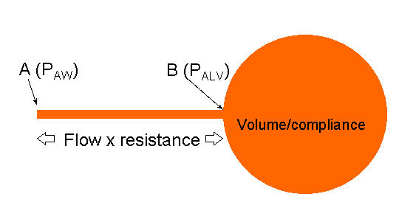
הנשמה מלאכותית

Slide 5
הנשמה מלאכותית

Slide 6
הנשמה מלאכותית
ריאות. תגובה לשינוי לחץ
יש התנגדות מסויימת – קוטר צינור,...
יש אינרציה לאוויר. אי אפשר לשנות זרימה מייד
יש "הענות" ניפוח הבלון.
$$P_{AW}=L\frac{dQ}{dt}+RQ+\frac{1}{C}∫Qdt \\ P_{ALV}=\frac{1}{C}∫Qdt$$
$$P_{AW}=LC\frac{d^{2}P_{ALV}}{dt^{2}}+RC\frac{dP_{ALV}}{dt}+P_{ALV}$$

Slide 7
מערכת מסדר שני
$$P_{AW}=LC\frac{d^{2}P_{ALV}}{dt^{2}}+RC\frac{dP_{ALV}}{dt}+P_{ALV}$$
כמו תמיד, נתחיל בלי קלט, ועם אותיות פחות מפחידות:
$$a\ddot{x}+b\dot{x}+cx=0$$

Slide 8
מעבר לסדר ראשון
$$a\ddot{x}+b\dot{x}+cx=0$$
נגדיר מערכת דו מימדית
$z=\left(\begin{matrix}x \\ \dot{x}\end{matrix}\right)$
$\dot{z}=$

Slide 9
ניתוח המערכת מסדר ראשון
$$\dot{z}=\left(\begin{matrix}0 & 1 \\ −\frac{c}{a} & −\frac{b}{a}\end{matrix}\right)z$$
$$τ= Δ=$$
כעת ניתן לדעת ערכים עצמיים, יציבות, תדר תנודות...

Slide 10
איך הריאות יגיבו להנשמה?
$$P_{AW}=LC\frac{d^{2}P_{ALV}}{dt^{2}}+RC\frac{dP_{ALV}}{dt}+P_{ALV}$$
קלט למערכת דו מימדית
במערכת חד מימדית לינארית – קונבולוציה
קונבולוציה של הקלט עם ה"דעיכה" ללא קלט.
אותו רעיון בשני מימדים.
הערכים העצמיים יבואו לידי ביטוי

Slide 11
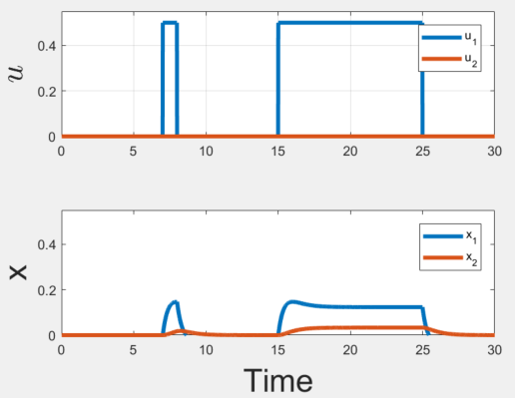
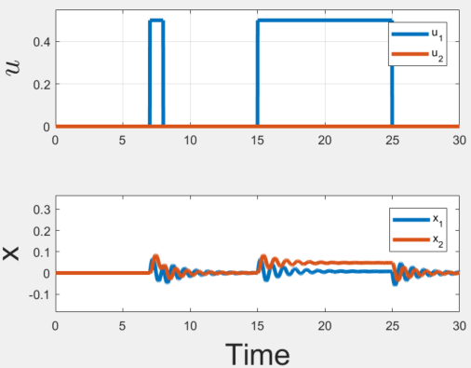
קלט למערכת דו מימדית
עבור מערכת לינארית, מקבלים קונבולוציה.
הערכים העצמיים יבואו לידי ביטוי
דוגמאות למערכות דו מימדיות (לא בהכרח כאלו שבאו ממעבר מסדר שני) עם קלט:
$$λ=−2.3, −1.37$$
$$λ=−0.84±7.33i$$

Slide 12
אבל בהנשמה הקלט הוא מחזורי
יש מחזוריות לקלט
יש מחזוריות למערכת ללא קלט
האם יש אינטראקציה?

Slide 13
קלט מחזורי
$$a\ddot{x}+b\dot{x}+cx=u\left(t\right) \\ u\left(t\right)=sin⁡(ωt)$$

Slide 14
קלט מחזורי
$$a\ddot{x}+b\dot{x}+cx=u\left(t\right) \\ u\left(t\right)=sin⁡(ωt)$$

Slide 15
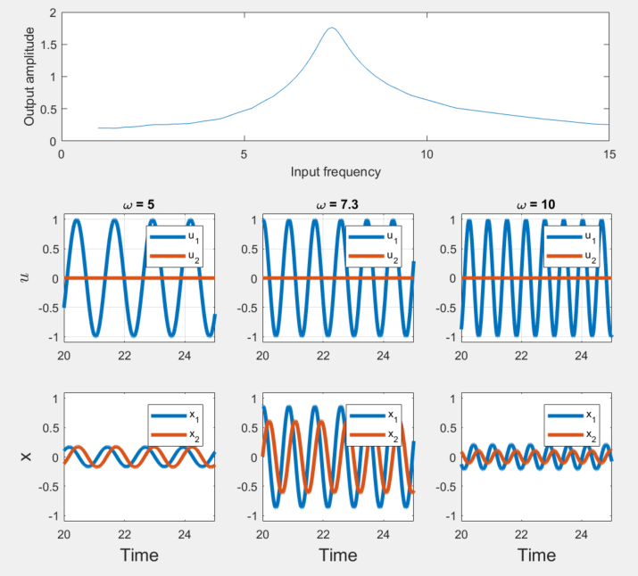
תהודה
$$λ=−0.84±7.33i$$

Slide 16
השוואה עם מימד אחד
$$\dot{x}=−0.5x+u(t)$$

Slide 17
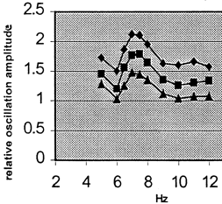
תדר התהודה מוביל לפינוי יעיל יותר של דו תחמוצת הפחמן בהנשמה.
Heliox 60
Heliox 40
O2/N2

Slide 18
סיכום
סדר שני במימד אחד -> סדר ראשון בשני מימדים
שני מימדים : ייתכנו ערכים עצמיים מרוכבים
תגובה לקלט מחזורי : תהודה

Slide 19
נתונה המערכת
$$\ddot{x}=2x−\dot{x}$$
העבירו אותה למערכת דו מימדית מסדר ראשון
מהם הערכים העצמיים?

Slide 20
נתונה המערכת
$$\ddot{x}−2\dot{x}+ax=u(t)$$
כאשר הקלט מחזורי עם תדר $ω$:
$$u\left(t\right)=sin⁡(ωt)$$
מהו הערך הקטן ביותר של $a$ עבורו ייתכן שתהיה תהודה?

